Slide 1
Государственные образования
на белорусских землях
в IX–XVIII вв.
Презентация по дисциплине «История Беларуси в контексте европейской цивилизации» для студентов I курса неисторических специальностей Составитель: Самонова Мария Николаевна,
кандидат исторических наук, доцент кафедры довузовской подготовки и профориентации ГГУ им. Ф. Скорины

Slide 2
Цель: изучить основные формы и этапы развития государственности на белорусских землях в IX–XVIII вв.
План:
1. Ранние государственные образования на белорусских землях. Киевская Русь.
2. Полоцкое и Туровское княжества в IX-XIII вв.
3. Создание ВКЛ. Особенности государственного
и социально-экономического строя.
4. Образование Речи Посполитой. Кризис и три раздела государства.

Slide 3
Ранние государственные образования на белорусских землях. Киевская Русь.
Племенные княжения – зачатки государственности у восточных славян.
«Повесть временных лет» сообщает о княжениях у полян, древлян, дреговичей, словен, полочан.
На белорусских землях протогосударственными структурами были племенные княжения полочан и дреговичей.
На их основе сложились раннегосударственные образования Полоцкое и Туровское княжества.

Slide 4
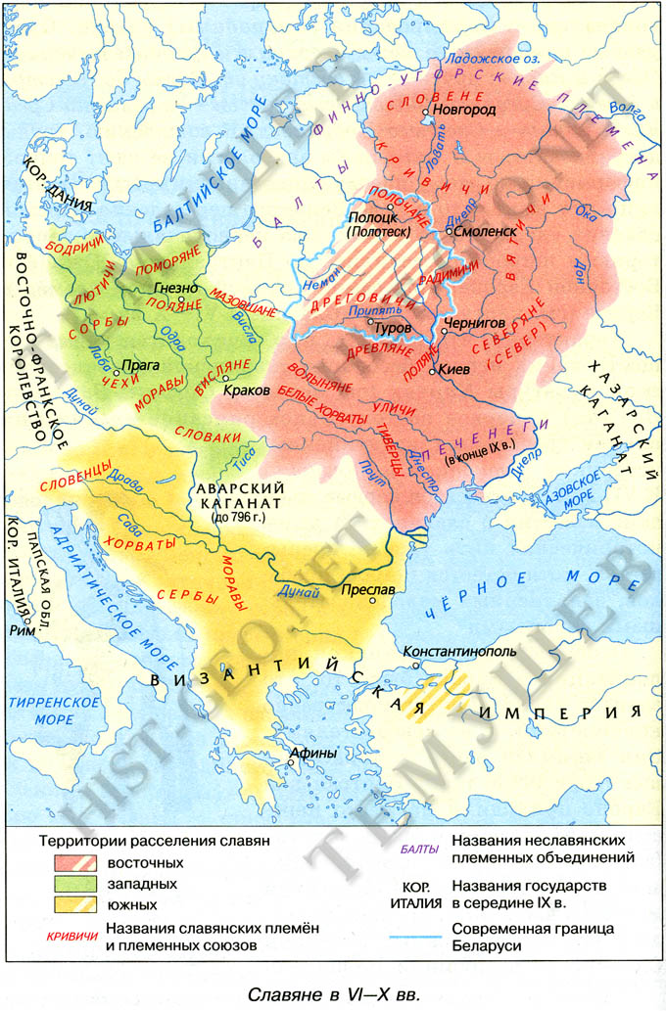
Объединение племенных княжений под властью династии Рюриковичей привело к созданию восточнославянского государства – Киевская Русь (Древняя Русь, Древнерусское государство).
Сведения «Повести временных лет»:
862 г. – призвание на княжение варяга Рюрика в Новгород.
«И принял всю власть один Рюрик, и стал раздавать мужам своим города — тому Полоцк, этому Ростов, другому Белоозеро» - первое упоминание Полоцка.
882 г. – преемник Рюрика князь Олег захватил Киев и перенес туда столицу.

Slide 5
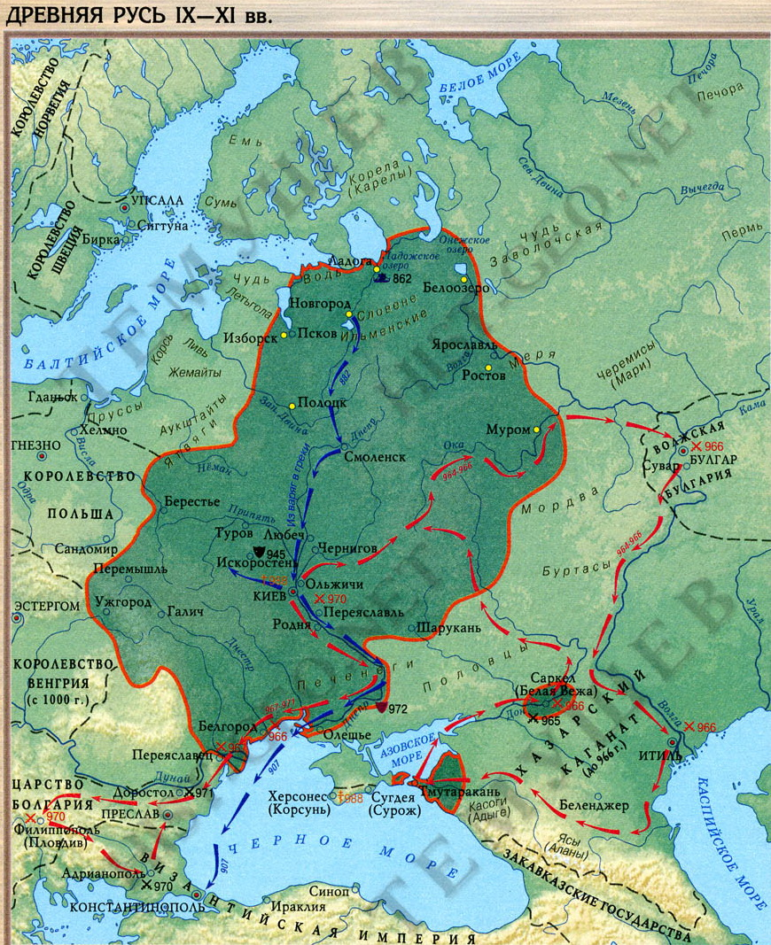
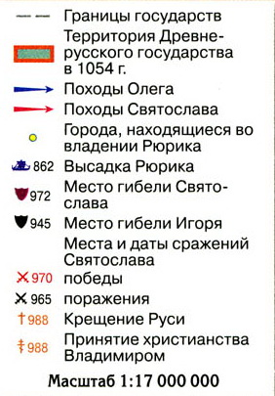
Путь «из варяг в греки» сыграл огромную роль в развитии Киевской Руси.
Главными политическими центрами на пути «из варяг в греки» были Новгород, Полоцк, Киев.
988 г. – принятие христианства в качестве государственной религии содействовало укреплению территориального и этнокультурного единства Киевской Руси, развитию культуры восточных славян.

Slide 6
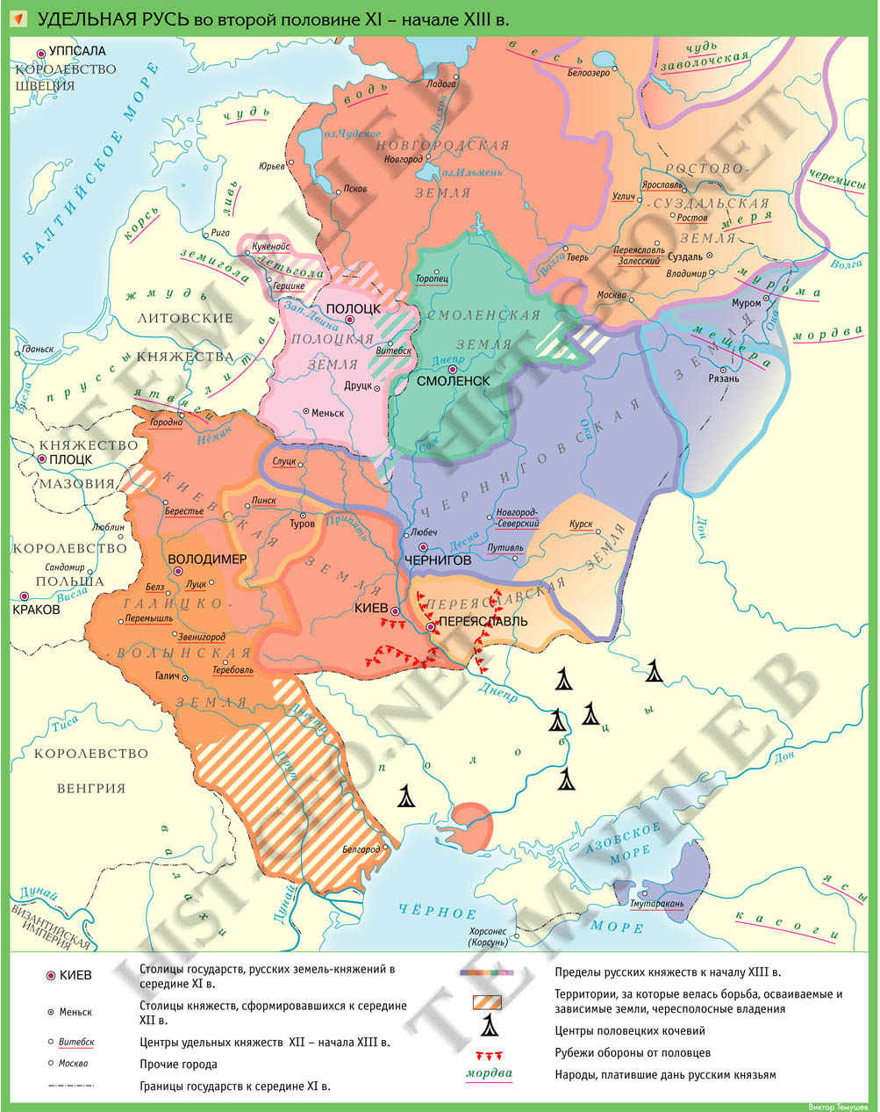
Правление Ярослава Мудрого (1019—1054) – время наивысшего расцвета Киевской Руси.
Ярослав разделил Русь между сыновьями на уделы – земли-княжения.
Первым от Киевской Руси обособилась Полоцкая земля - в правление Изяслава Владимировича (988–1001).
Во второй четверти XII в. Киевская Русь распалась на самостоятельные княжества (земли).

Slide 7
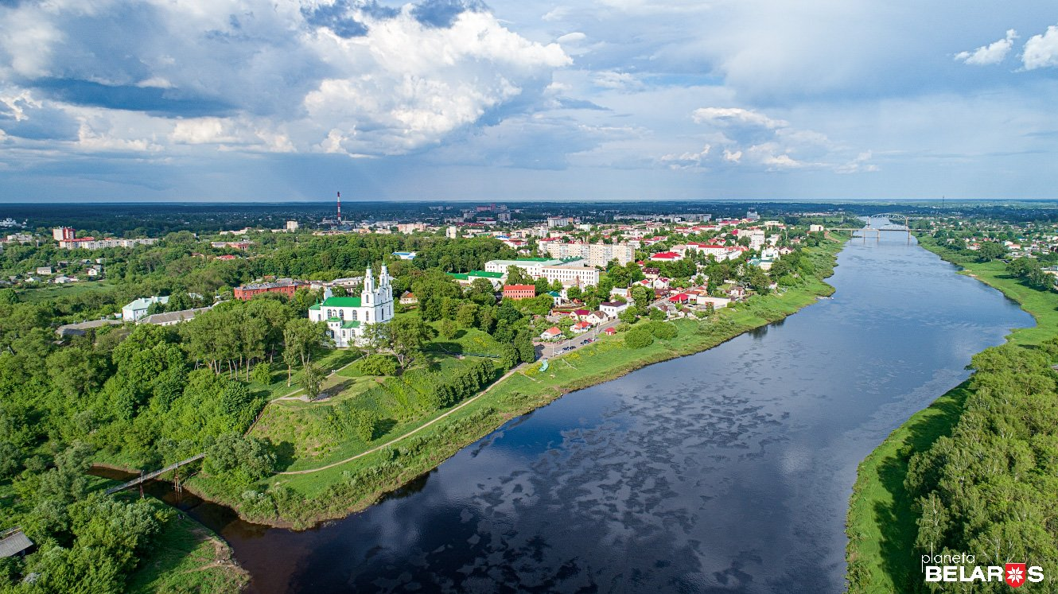
2. Полоцкое и Туровское княжества в IX-XIII вв.
Полоцкое княжество (земля) – первое государство
на территории Беларуси.
Полоцкое княжество (земля) – исток белорусской государственности (История белорусской государственности. В 5 т. Т.1. Мн., 2018).
Современный Полоцк

Slide 8
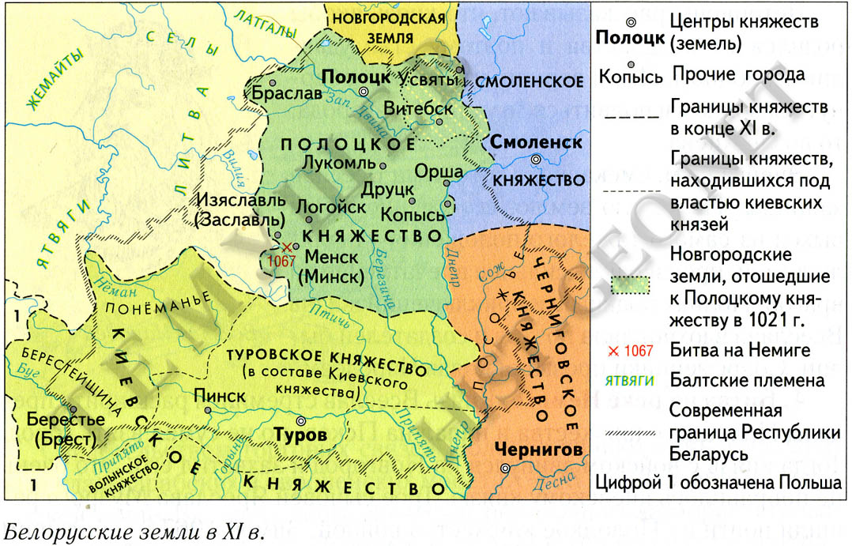
Полоцкое княжество (земля) первым из всех древнерусских земель стало самостоятельным, раньше других получив свою княжескую династию – «Рогволодовы внуки». Это произошло на рубеже Х–ХI вв.
Туровское княжество – волость Киевской земли до середины ХII в. Юрий Ярославич (1157–1167) – обретение самостоятельности Туровом.
Туровские князья
в ХI - первой половине XII вв. часто занимали великокняжеский престол в Киеве:
Святополк Владимирович (1015–1019) и др.
Большие полномочия наместника князя в Турове – посадника.

Slide 9
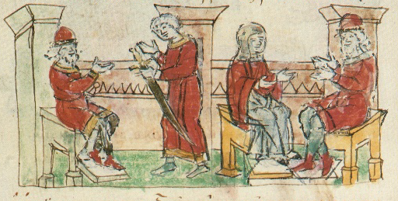
Рогволод (950–980) – первый известный полоцкий князь. Родоначальник полоцкой княжеской династии Рогволодовичей.
Рогволод самостоятельно правил в Полоцке, проводил независимую политику. К союзу с Рогволодом стремились киевский князь Ярополк и новгородский князь Владимир.
Рогволод принимает сватов от Владимира и совещается с дочерью Рогнедой (Миниатюра Радзивилловской летописи, XV в.).

Slide 10
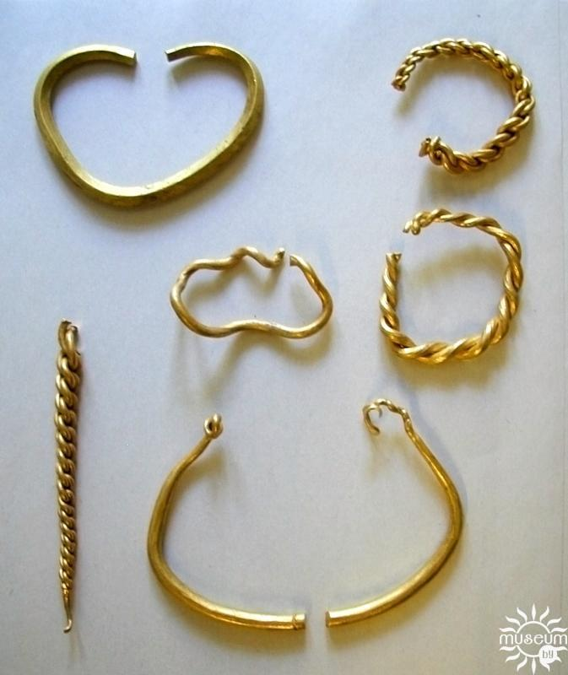
Свидетельство экономической и военно-политической мощи Полоцкого княжества времён Рогволода –
уникальный клад 6 золотых вещей, обнаруженный в Полоцке.

Slide 11
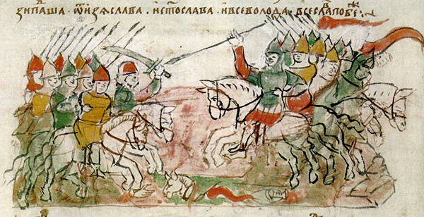
Изяслав Владимирович (988–1001) – восстановление правления династии Рогволодовичей, начало самостоятельного развития Полоцкой земли как государства, проведение христианизации.
Брячислав Изяславич (1003–1044) – активная политика по расширению территории государства на востоке и западе – присоединение волостей с городами Витебск, Усвяты, Браслав.
Всеслав Брячиславич «Чародей» (1044–1101) – присоединение земель на юге – Минской волости, наложение дани на балтийские племена, возведение Софийского собора в Полоцке, правление в Киеве 7 месяцев (1068–1069). Полоцкое государство достигло вершины своего могущества.
Битва на р. Немиге 3 марта 1067 г.
Радзивилловская летопись.

Slide 12
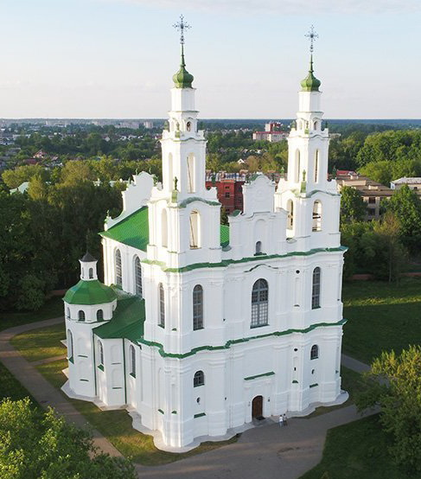
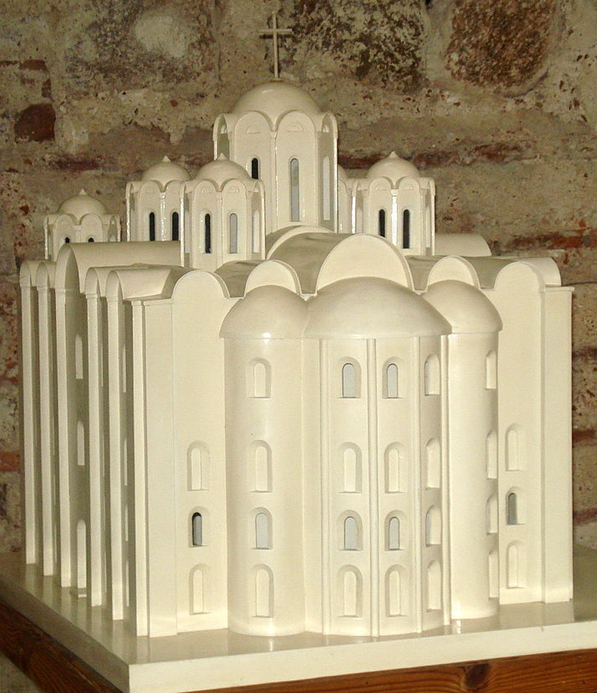
Софийский собор в Полоцке ХI в. Макет реконструкции.
Софийский собор в Полоцке. Современный вид.

Slide 13
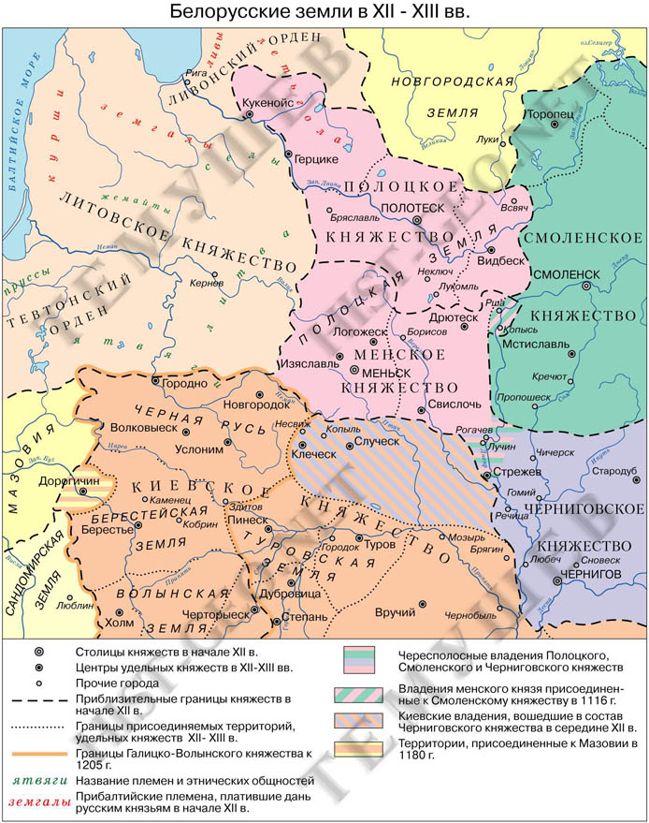
Раздробленность Полоцкой земли – распад на мелкие княжества - волости.
В Полоцке существовал княжеско-вечевой строй. В XII в. в Полоцке усиливалось влияние вече, а княжеская власть ослабевала.
Временное подчинение Полоцка Киеву при Мстиславе Владимировиче (1125–1132).
1127 г. – поход в Полоцкую землю.
1129 г. – высылка полоцких князей в Византию.
Противостояние крестоносцам в 1203–1216 гг. – полоцкий князь Владимир.

Slide 14
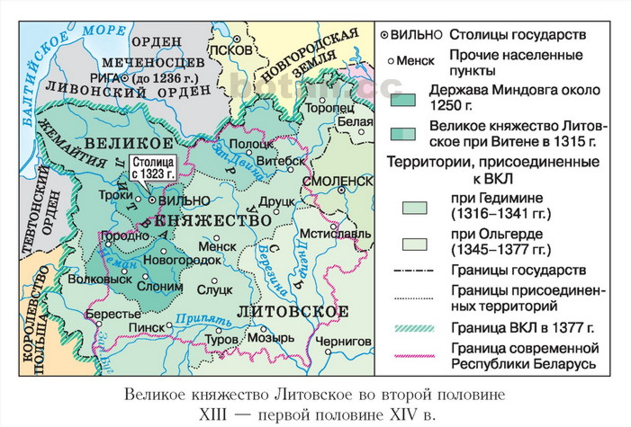
3. Создание ВКЛ. Особенности государственного
и социально-экономического строя.
Где – Верхнее и Среднее Понёманье, Новогрудок – новый государствообразующий центр на белорусских землях
Когда – 1253 г.
Кто – Миндовг

Slide 15
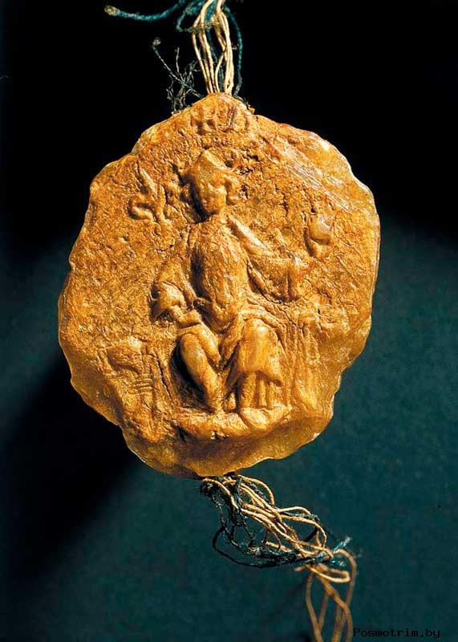
Предпосылки образования Великого Княжества Литовского:
1. Экономическое возвышение восточнославянских городов в Понёманье – Новогрудка, Слонима, Волковыска, Гродно.
2. Рост военной активности балтов – Литвы
3. Постоянные контакты балтов и славян в Понёманье
4. Рост внешней угрозы со стороны крестоносцев и монголо-татар
Печать Миндовга

Slide 16
Расширение территории ВКЛ и укрепление государства
Великие князья литовские:
Витень (1295–1316) Достиг единства государства.
Окончательно присоединил Полоцкое княжество.
Гедимин (1316–1341) ВКЛ – один из главных центров объединения восточнославянских земель. В 1323 г. сделал столицей государства г. Вильно. Присоединение Витебского княжества и других белорусских земель. «Король литвинов и русинов».
Ольгерд (1345–1377) ВКЛ стало одним из крупнейших государств Европы. Политика объединения восточнославянских земель в едином государстве. Разгром татарских войск в 1362 г. на реке Синие Воды. Три похода на Москву.

Slide 17
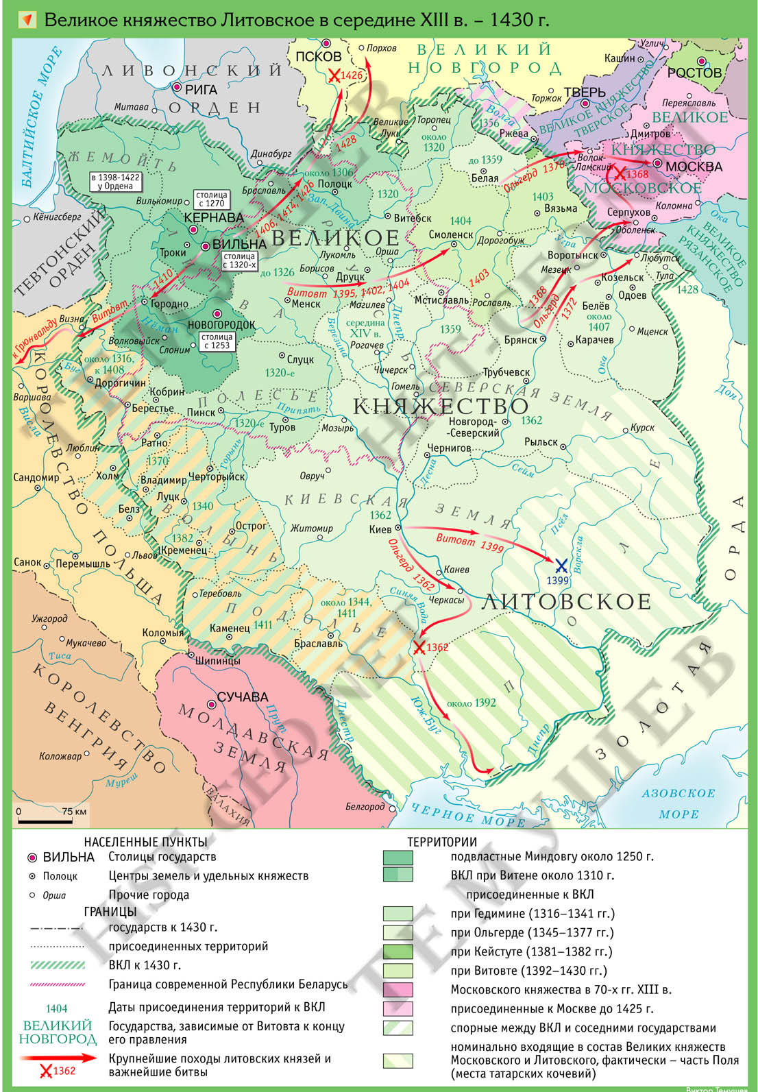

Slide 18
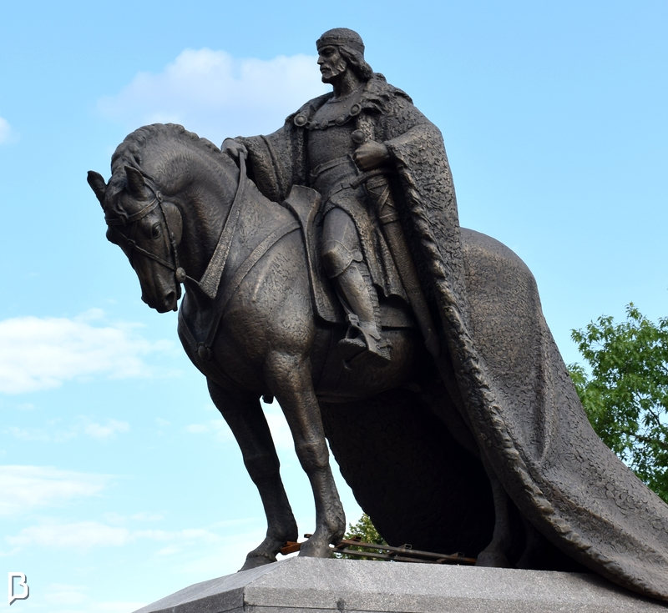
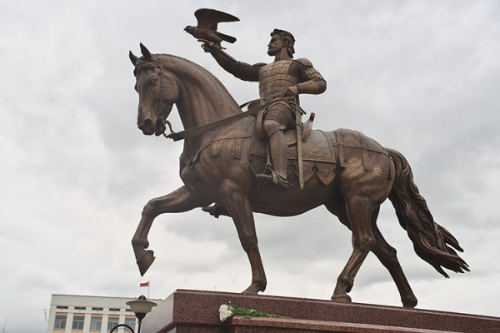
Памятник Гедимину в Лиде. Установлен в 2019 г.
Пути вхождения
белорусских земель в ВКЛ:
1. Договоры: Полоцкое княжество, Минское княжество.
2. Брачные союзы: Витебское княжество.
3. Военные захваты: Брестчина, Мстиславское княжество.
Памятник Ольгерду в Витебске. Установлен в 2014 г.

Slide 19
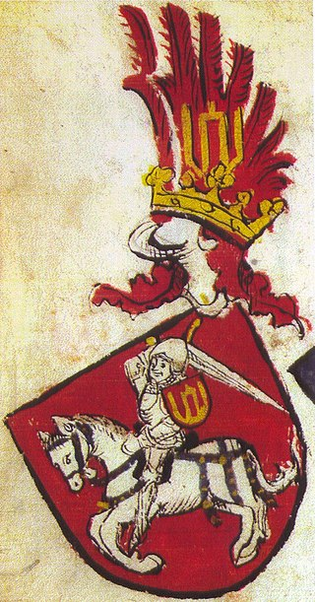
Великое Княжество Литовское, Русское и Жемойтское
Официальное название отражает федеративный характер государства.
Этносы-основатели ВКЛ – литовцы и белорусы (“русины”), что зафиксировано в Статутах ВКЛ.
Государственный язык – старобелорусский.
Основа ВКЛ в период его возникновения и расцвета – белорусские территории и белорусское население.
ВКЛ – полиэтническое государство, история кторого принадлежит всем народам, его населявшим.
Герб ВКЛ
в гербовнике, около 1435 г.

Slide 20
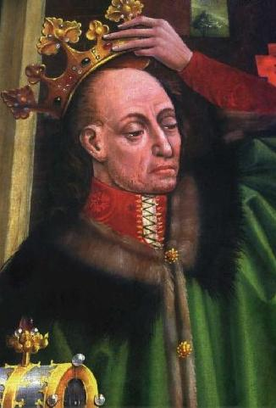
Сближение ВКЛ с Королевством Польским
Ягайло (1377–1392) В 1385 г. заключил Кревскую унию, принял католичество и стал польским королем под именем Владислав II.
Положительные результаты:
1. Укрепление обороноспособности обоих государств.
2. Укрепление связей с Польшей и Западной Европой.
Отрицательные итоги:
1. Угроза присоединения ВКЛ к Польше.
2. Ухудшение положения православного населения.
Коронация Ягайло. Фрагмент алтаря кафедрального костела в Кракове. Конец XV в.

Slide 21
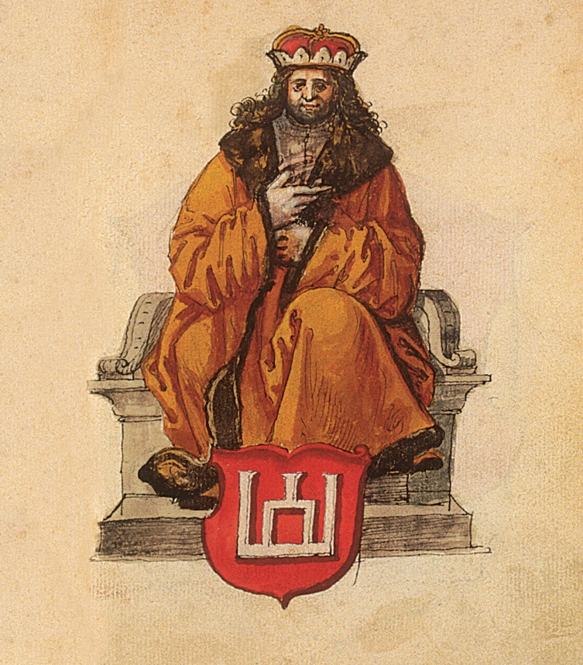
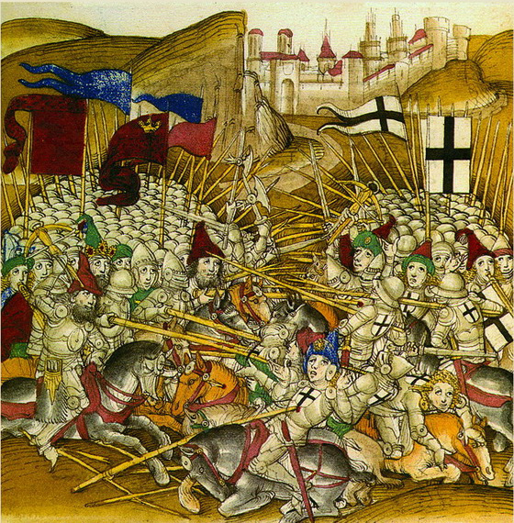
Витовт (1392–1430) Восстановил самостоятельность ВКЛ. В 1410 г. совместно с Ягайло одержал победу над Тевтонским орденом в Грюнвальдской битве. В период его княжения ВКЛ достигло своего наибольшего могущества и превратилось в самое крупное государство в Европе. Попытка получения королевской короны.
Витовт.
Неизвестный художник 1555 г.
Грюнвальдская битва. Миниатюра XV в.

Slide 22
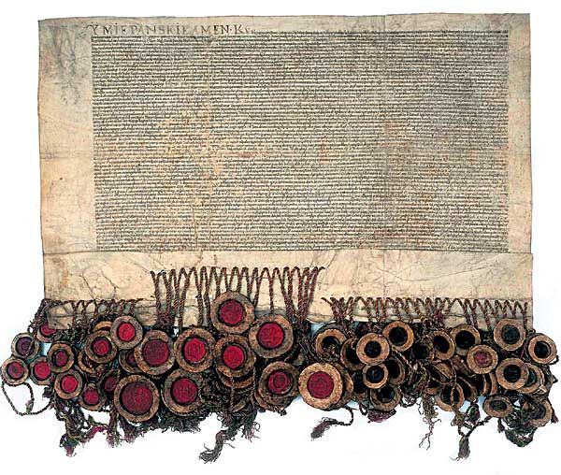
4. Образование Речи Посполитой. Кризис и три раздела государства.
Люблинская уния от 1 июля 1569 г. - образование Речи Посполитой.
Главная предпосылка - тесные государственно-политические, экономические и культурные
отношения между ВКЛ и Королевством Польским
со времен Кревской унии 1385 г.
Причины:
1. Внешнеполитческая. Тяжелое положение ВКЛ в Ливонской войне (1558–1583 гг.).
2. Внутриполитическая.
Шляхта ВКЛ поддержала идею объединения с Польшей, чтобы получить те же права, которые имела польская шляхта.
Акт Люблинской унии.

Slide 23
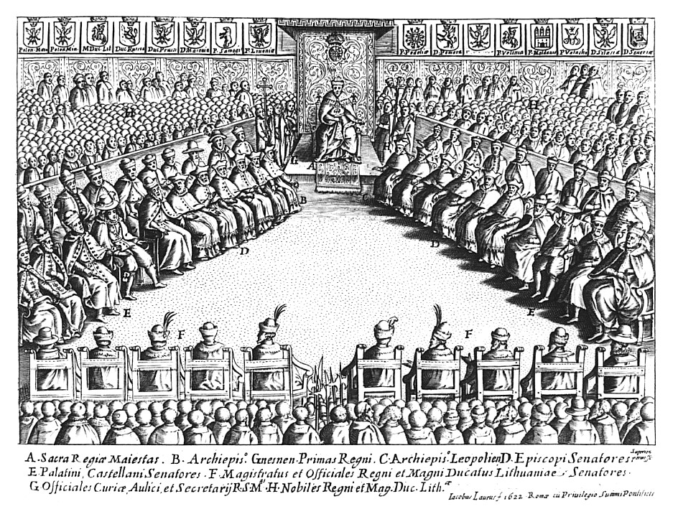
Государственный строй Речи Посполитой
Отдельные
для Польши и ВКЛ:
1. аппарат управления
2. войско
3. казна
4. законодательство
5. судебная система
6. официальный язык
7. государственная печать
Речь Посполитая – федеративное государство, шляхетская демократия
Общие для Польши и ВКЛ:
1. монарх выборный
2. сейм – высший орган власти
3. внешняя политика
Вальный сейм. Гравюра. 1622 г.

Slide 24
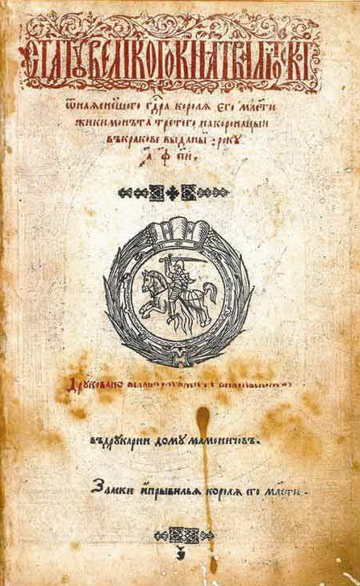
Сохранение самостоятельности ВКЛ
Статут ВКЛ 1588 г.
Этот свод законов был подготовлен под руководством канцлера ВКЛ Остафия Воловича и подканцлера ВКЛ Льва Сапеги.
-III Статут ВКЛ игнорировал акт
Люблинской унии, закреплял независимость Княжества.
Он запрещал назначать на государственные должности и наделять землей «чужеземцев и заграничников», в том числе поляков, сохранял обособленность государства.
Статут определял государственный статус старобелорусского языка.
Лев Сапега с гордостью писал: «Не чужой якой моваю, але сваёю уласнай правы пісаныя маем».
Первый лист
Статута ВКЛ 1588 г.

Slide 25
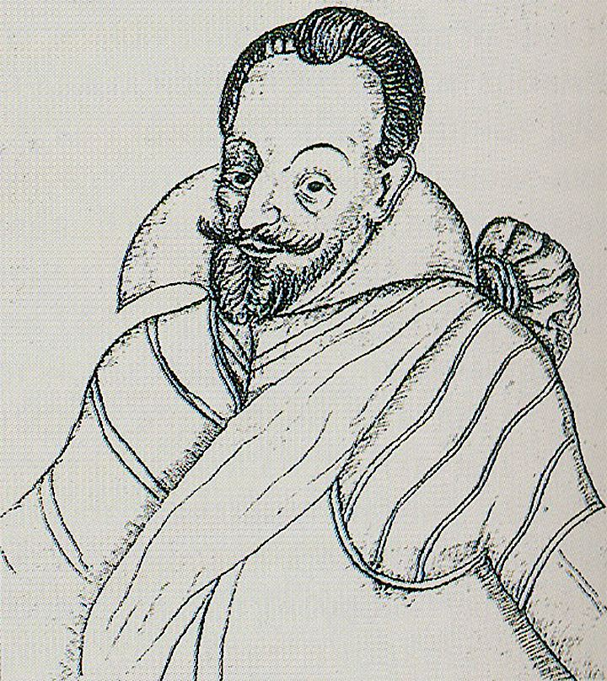
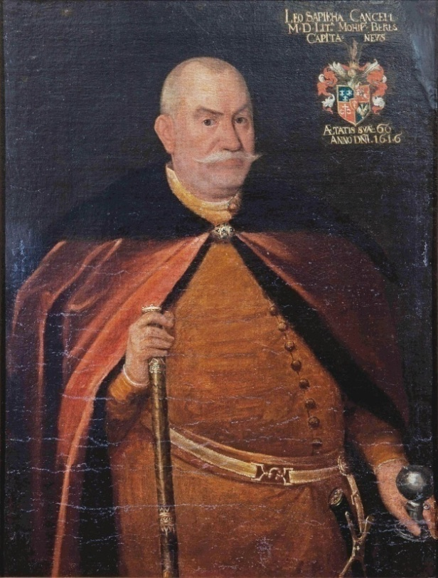
Остафий Волович (1529 – 1587) – канцлер ВКЛ с 1579 г.
Лев Сапега (1557–1633) – канцлер ВКЛ с 1589 г.

Slide 26
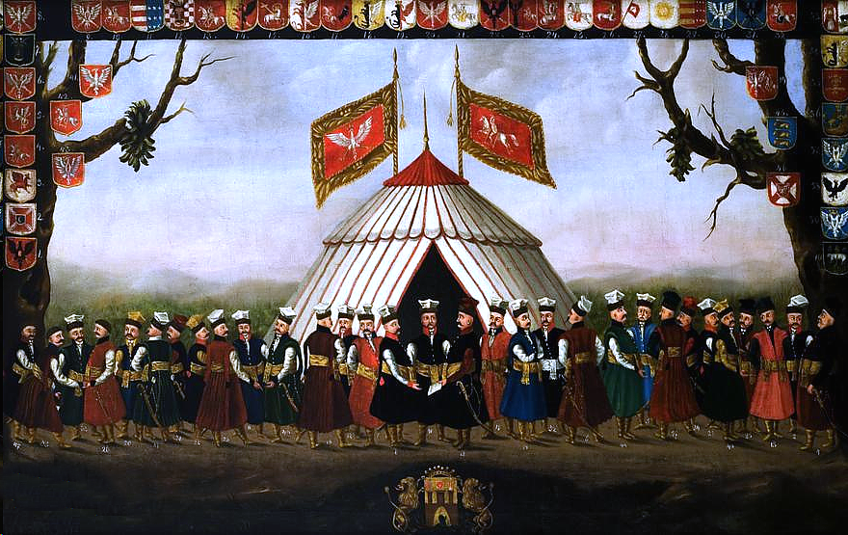
Речь Посполитая стала единственной в Европе страной с шляхетской демократией.
«Золотые шляхетские вольности» – основа государственного строя Речи Посполитой: равенство шляхты перед законом; право на свободное избрание короля; освобождение шляхты от налогов;
право на конфедерацию (политический союз) и рокош (вооруженное выступление против короля); право каждого шляхтича на свободу голоса; неприкосновенность личности шляхтича и его имения.
Шляхта Речи Посполитой в XVIII в.

Slide 27
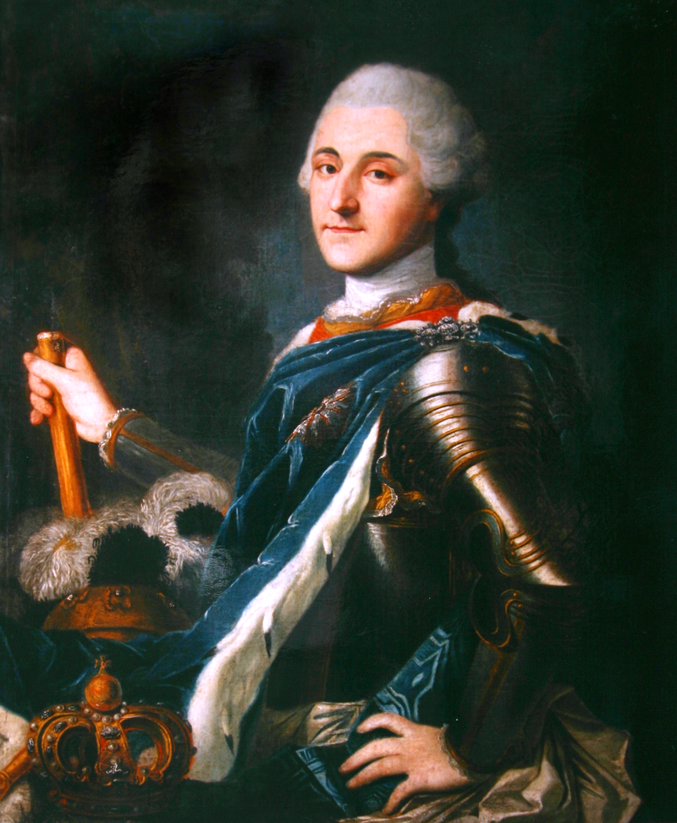
Политический кризис Речи Посполитой
Предпосылки:
1. Право «либерум вето» 2. Выборы короля 3. Шляхетские вольности
Северная война (1700–1721) ослабила центральную власть и усилила влияние магнатских группировок в государстве.
Борьба магнатов за власть привела к политическому кризису в стране.
Во внутренние дела Речи Посполитой начали вмешиваться иностранные государства.
Постепенно решающую роль в политике Речи Посполитой стала играть Россия.
Станислав Август Понятовский – последний король польский и великий князь литовский (1764–1795). Понимал невозможность проведения реформ без согласия России.

Slide 28
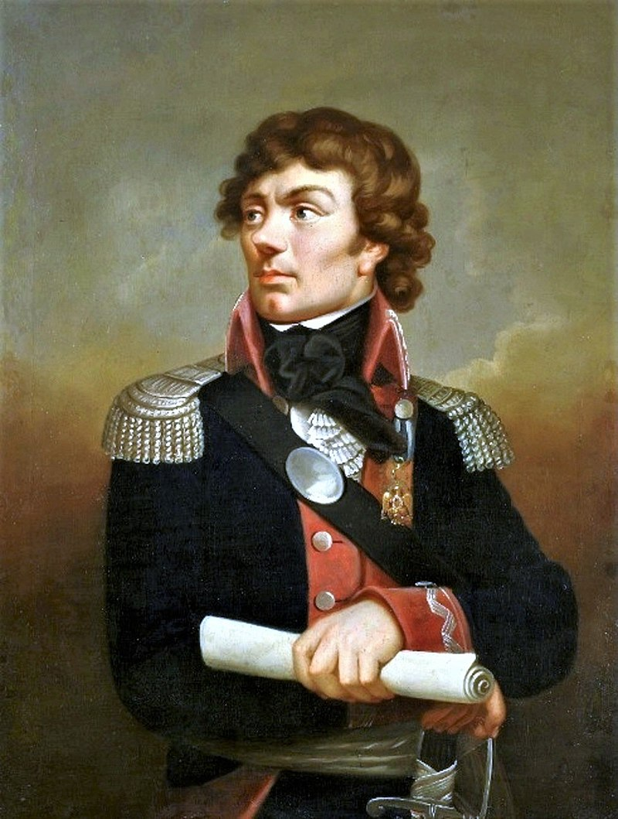
Разделы Речи Посполитой – 1772 г, 1793 г., 1795 г.
Вхождение белорусских земель в состав Российской империи
1768 г. – сейм: 1. уравнял в правах диссидентов с католиками, 2. утвердил «кардинальные права»: либерум вето, выборность короля, право на конфедерации, монополия шляхты на землю и крестьян.
Поражение Барской конфедерации
1772 г. – первый раздел
Принятие Конституции 3 мая 1791 г.
1792 г. – победа Тарговицкой конфедерации
1793 г. – второй раздел
1794 г. – поражение восстания под руководством Т. Костюшко
1795 г. – третий раздел РП
Тадеуш Костюшко. Портрет К. Г. Швайкарта, ок. 1802.

Slide 29
